Slide 1
Животный мир тайги (часть 1).
Подготовила: учитель начальных классов
МКОУ СОШ №2
п. Чегдомын
Клименко Е. Н.

Slide 2
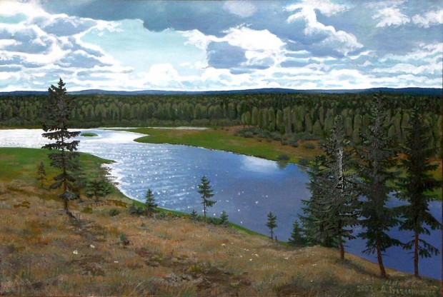
Тайга — это хвойные леса, покрывающие громадные пространства на севере Европы и Азии и Северной Америки. Она составляет почти 90% площади всей лесной зоны, которая занимает более 1/3 территории России.

Slide 3
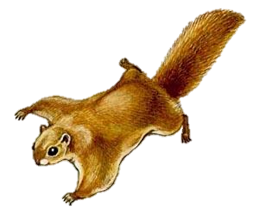
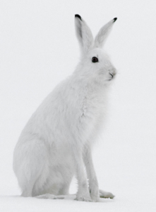
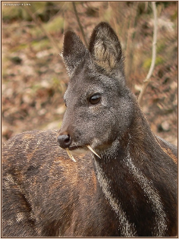
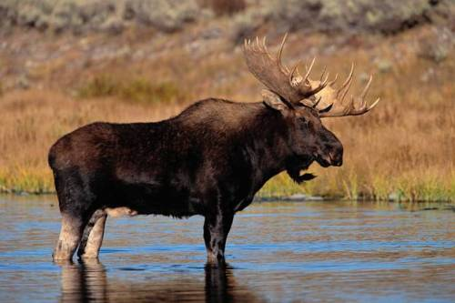
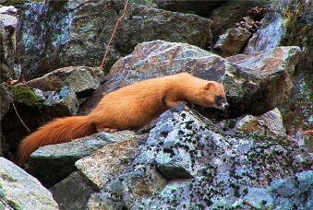
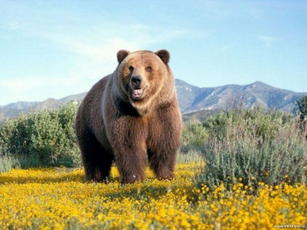
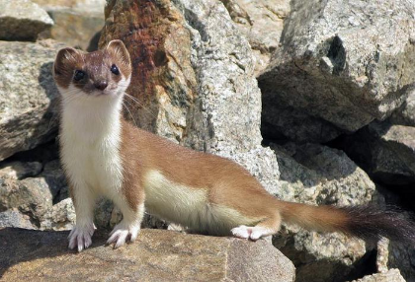
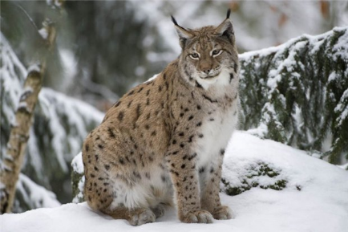
Из млекопитающих здесь водятся лось, кабарга, белка, белка-летяга, бурундук, заяц-беляк, бурый медведь, рысь, колонок, горностай, ласка.

